Slide 1
«Пока мы помним – мы живем»
Муниципальное бюджетное общеобразовательное учреждение "Чистогорская средняя общеобразовательная школа"

Slide 2
КРАТКОЕ ОПИСАНИЕ ПРОЕКТА
Пока мы помним – мы сильны, пусть не скудеет наша память!
Военных горьких лет сыны пускай навеки будут с нами.
В сентябре 2023 г. в МБОУ «Чистогорская СОШ» была открыта комната Памяти. Если раньше в ней располагались только памятные таблички погибших жителей-участников СВО, то теперь она стала центром всей военно-патриотической работы и была переоборудована в музей. Музей «Боевой Славы» – это место встреч ветеранов с членами семей погибших воинов, со школьниками и студентами, это место проведения памятно-мемориальных мероприятий, экскурсий и др. Уникальные материалы, выставочные артефакты, привезенные из поисковых экспедиций, стенды, интерактивная витрина, музыкальное сопровождение – все это наполняет проводимые мероприятия особенной аурой. Было принято решение взять за ключевую идею создания музея популяризацию истории Отечества, объединение экспозиции поискового отряда «Фрегат», а также информации об участниках ВОВ, Афганской войны, Чеченских компаний и СВО, потому планируется расширение и пополнение комнаты уникальными материалами, которые активно будут использоваться в проведении занятий школьными учителями, педагогами дополнительного образования, а также обучающимися.
Проведение военно-патриотических мероприятий способствует формированию у детей чувства любви к Родине, воспитанию у них гордости за свою страну, родной край, трудовые и ратные подвиги земляков, пробуждению стремления и желания изучать прошлое. Наша школа продолжает проводить встречи с интересными людьми, ветеранами разных локальных сражений, в том числе и с ветеранами СВО, ведется сбор материалов из личных архивов, организуется шефство над семьями погибших, готовится к выпуску издание электронной «Книги Памяти», по п. Чистогорский и муниципальному округу устанавливаются мемориальные доски и баннеры. Традиционно, будет проведено огромное количество мероприятий, наиболее значимые из которых: 9 мая, День неизвестного солдата, День пограничника, День ВДВ, День вывода советских войск из Афганистана, а также военно-патриотические игры.
С каждым годом проект привлекает к работе все большее количество участников из всех социальных сфер п. Чистогорский и Новокузнецкого МО.

Slide 3
ЦЕЛЬ:
Создание на базе МБОУ «Чистогорская СОШ» Новокузнецкого района Кемеровской области музея «Боевой Славы» для популяризации истории Отечества (Советско-финской, Великой Отечественной и Афганской войн, Чеченских компаниях и Специальной военной операции).

Slide 4
ЗАДАЧИ:
1) Сбор информации для музея «Боевой Славы»;
2) Оборудование музея «Боевой Славы» (организация ремонтных работ, приобретение мебели, техники);
3) Установка выставочных витрин, стендов и памятных табличек;
4) Организация военно-мемориальной работы;
5) Проведение дней воинской славы;
6) Организация встреч ветеранов Афганской войны, локальных сражений и СВО со школьниками и студентами п. Чистогорский и Новокузнецкого муниципального округа;

Slide 5
ОБОСНОВАНИЕ СОЦИАЛЬНОЙ ЗНАЧИМОСТИ
По инициативе школы усилена и продолжена работа по переоборудованию комнаты Памяти в музей, для популяризации истории Отечества. Планируется увековечивание в стенах музея памяти о погибших героях-жителях п. Чистогорский. Кроме того, в музее будет собрана информация о тех, кто принял участие в Великой Отечественной и Афганской войнах, Чеченских компаниях и СВО, кто будет в дальнейшем ориентиром для молодого поколения. Не менее важным является и выставочная экспозиция поисковых находок отряда «Фрегат», посвященная войнам в период с 1939 г. по настоящее время.
Наш проект ориентирован и направлен на формирование патриотического сознания граждан, повышение статуса патриотического воспитания, обновление его содержания и структуры на основе отечественных и региональных традиций и современного опыта. В Новокузнецком муниципальном округе работает только один поисковый отряд «Фрегат», который занимается не только ежегодными поездками в бывшие боевые регионы по местам сражений ВОВ и Второй мировой войны, но и ведет активную исследовательскую, архивную деятельность, а также имеет выставочную экспозицию находок. Таким образом, этого явно мало для такого большого района.
Работа над проектом станет общим делом коллектива педагогов и обучающихся, ветеранов и жителей п. Чистогорский, а также неравнодушных жителей района. Проект объединит всех и продемонстрирует, что успех любого дела в единстве!

Slide 6
ГЕОГРАФИЯ ПРОЕКТА
Поселок Чистогорский Новокузнецкого
муниципального округа Кемеровской области

Slide 7
ЦЕЛЕВЫЕ ГРУППЫ:
1) Ветераны-участники Афганской войны, Чеченских компаний, локальных конфликтов, СВО и их семьи;
2) Представители молодежной среды п. Чистогорский и Новокузнецкого муниципального округа;
3) Жители и уроженцы п. Чистогорский и Новокузнецкого муниципального округа;
4) Инвалиды-участники Афганской войны, Чеченских компаний, локальных конфликтов, СВО и их семьи;
5) Семьи погибших защитников Отечества.

Slide 8
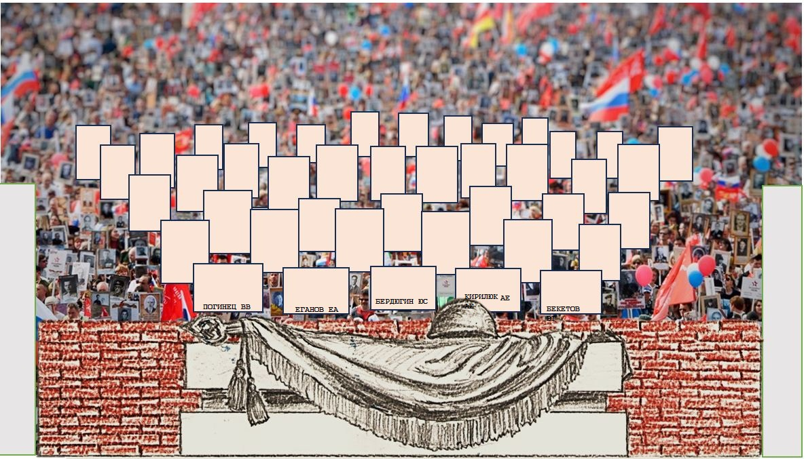

Slide 9
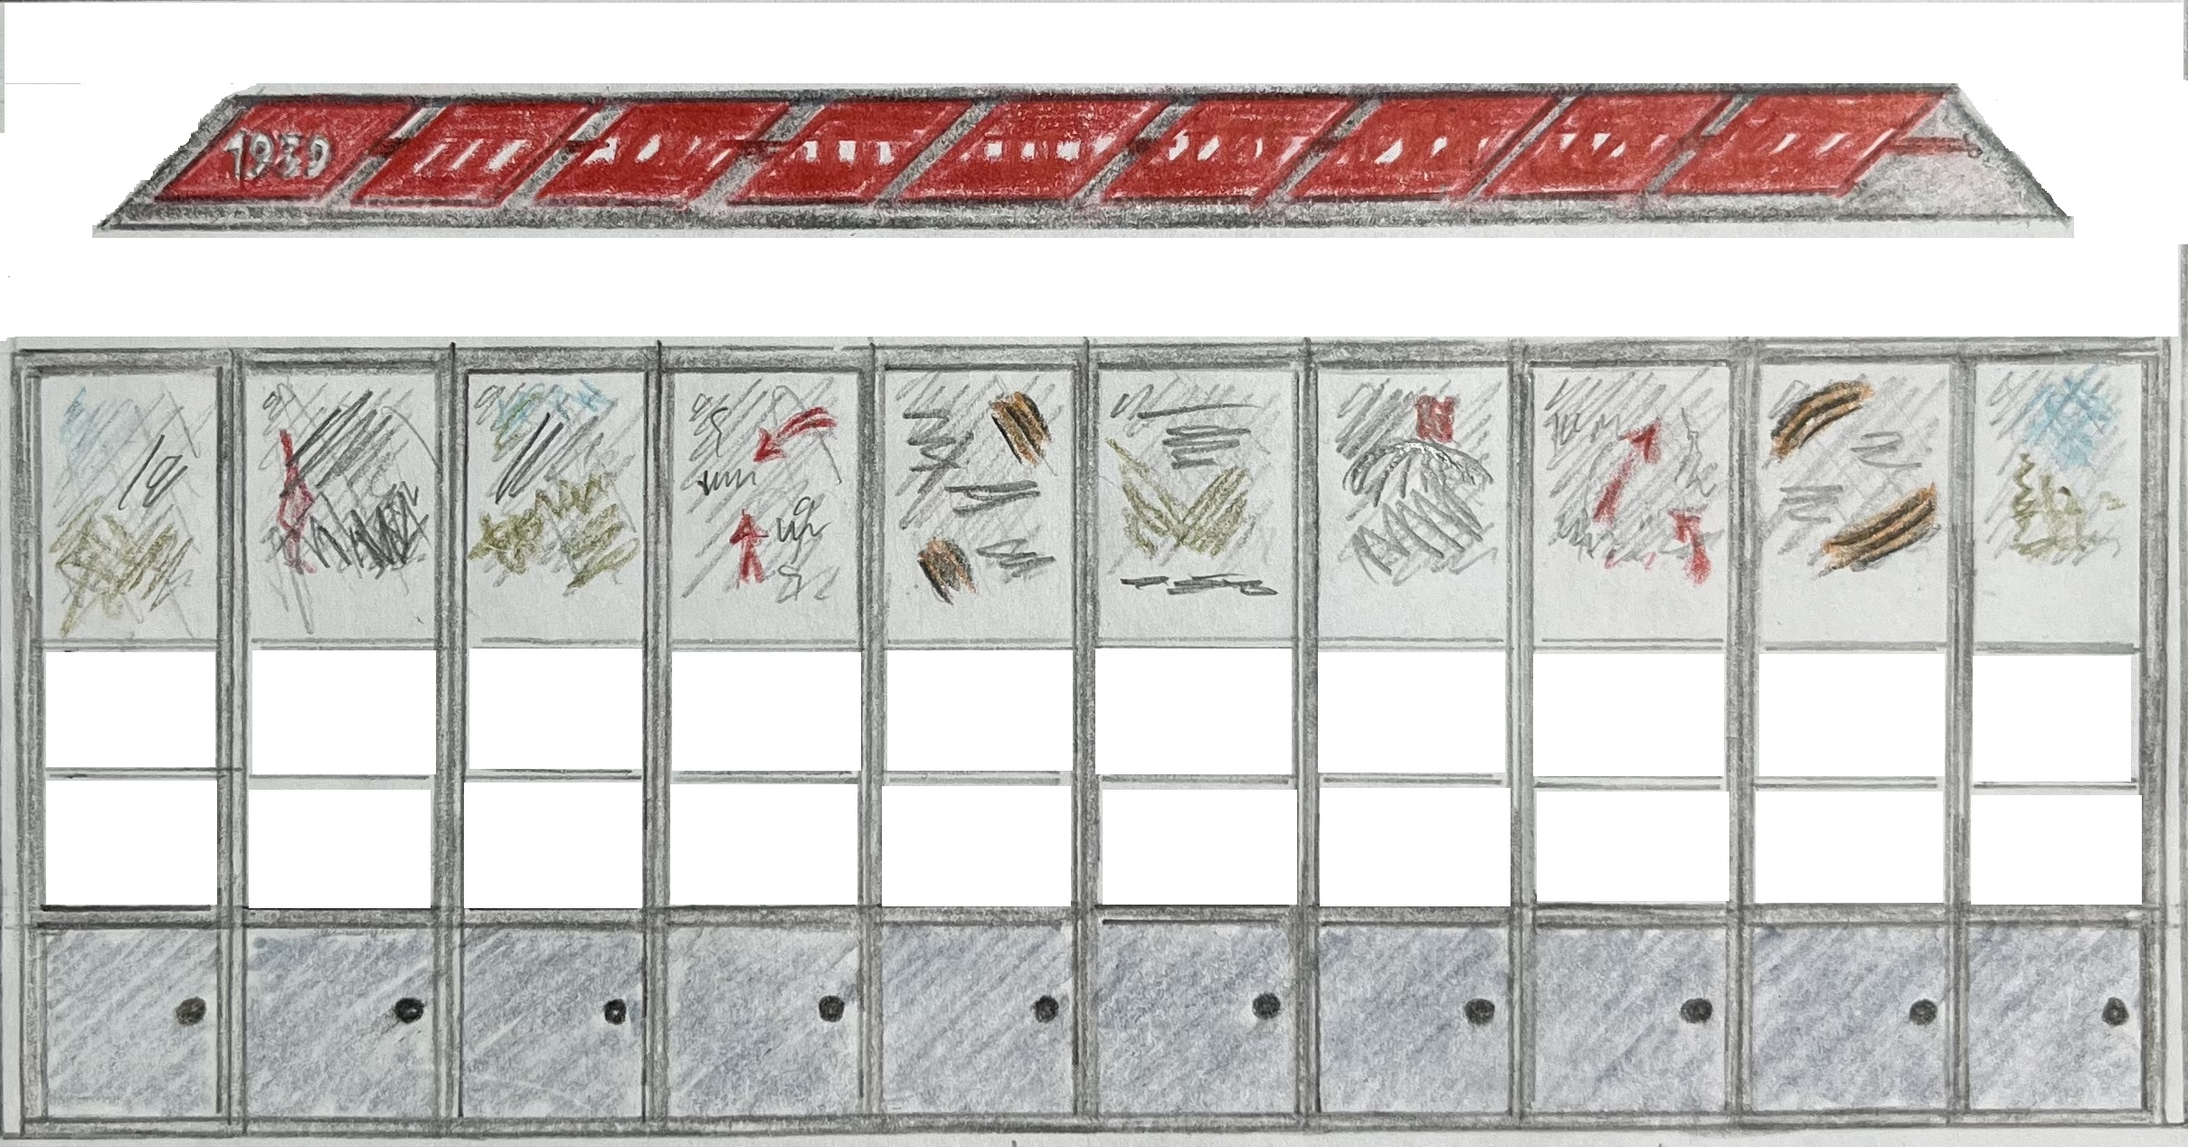

Slide 10
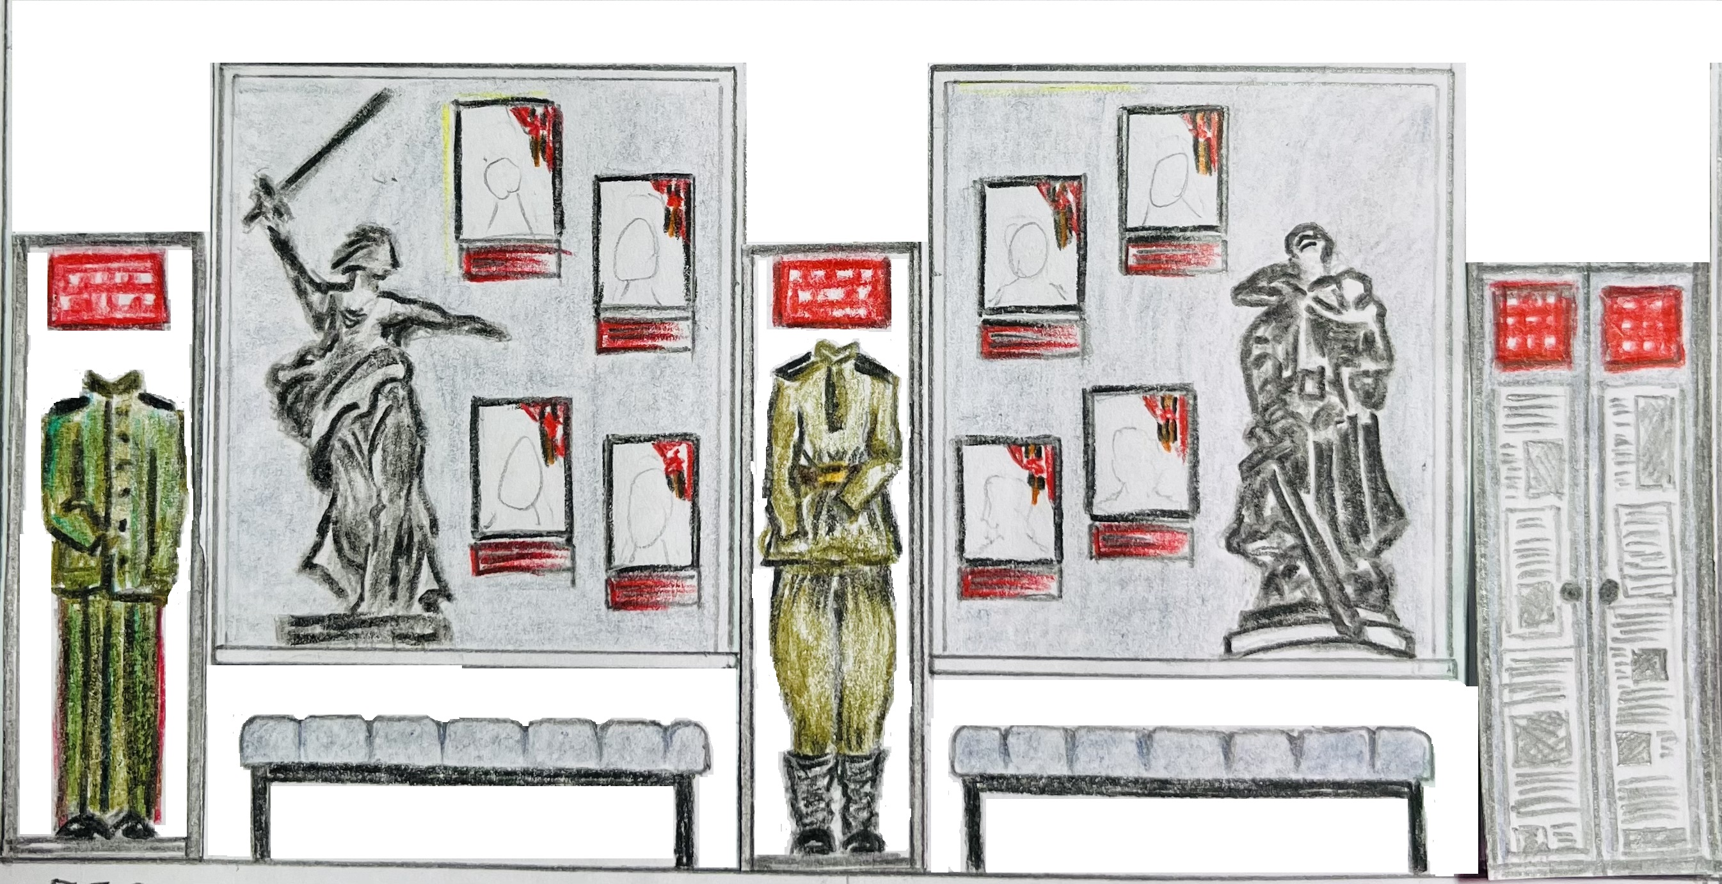

Slide 11
